Slide 1
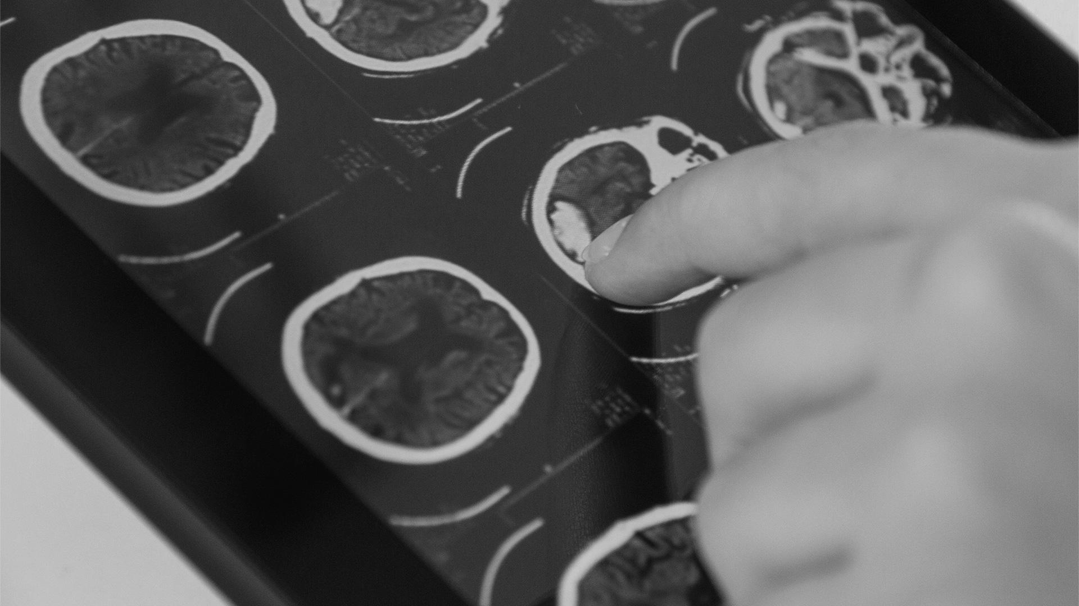
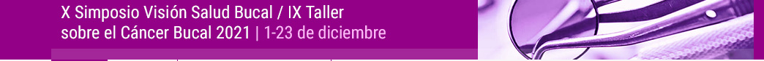



Etiología de los Desórdenes Potencialmente Malignos.
Parte 1
Dr. Gerardo Gilligan
Facultad de Odontología, Universidad Nacional de Córdoba.
Argentina

Slide 2
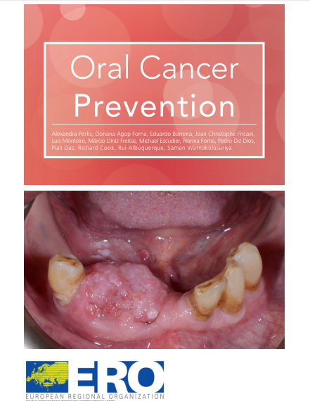
Prevención de CB
Primaria
Objetivo: reducir la incidencia de la enfermedad y proteger a los pacientes. Contribución de médicos y odontólogos.
Promover estilos de vida saludable (dietas saludables, protección UV)
Conocimiento de los factores de riesgo (Tabaco, alcohol)
Promover la inmunización contra el VPH
Secundaria
Objetivo: detección precoz de la enfermedad, lleva a una disminución del daño oncológico, mortalidad.
También involucra detección precoz de DPM y reducción de TM.
Terciaria
Objetivo: Evitar las recidivas o el diagnóstico precoz de segundos primarios, mejorar condiciones bucales para disminuir los efectos nocivos del tratamiento oncológico

Slide 3
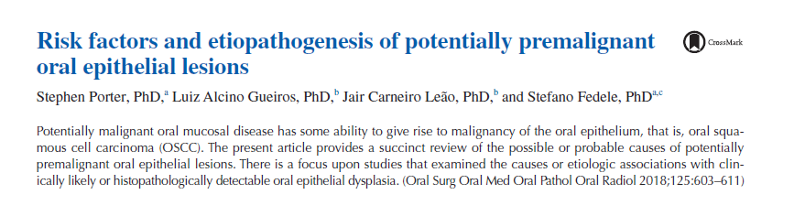
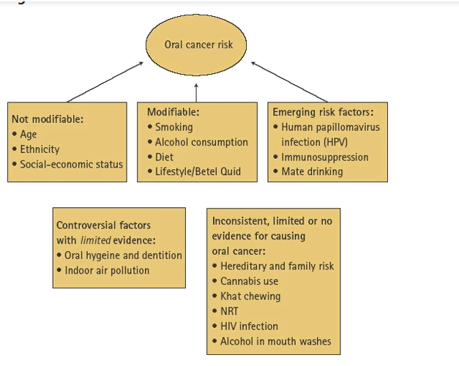
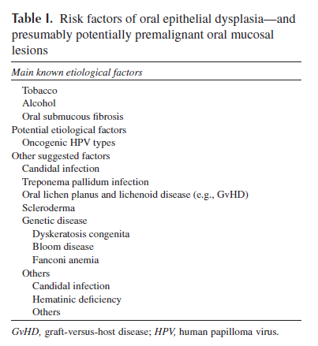
Causes of Oral Cancer, 2009
Warnakulasuriya S.

Slide 4
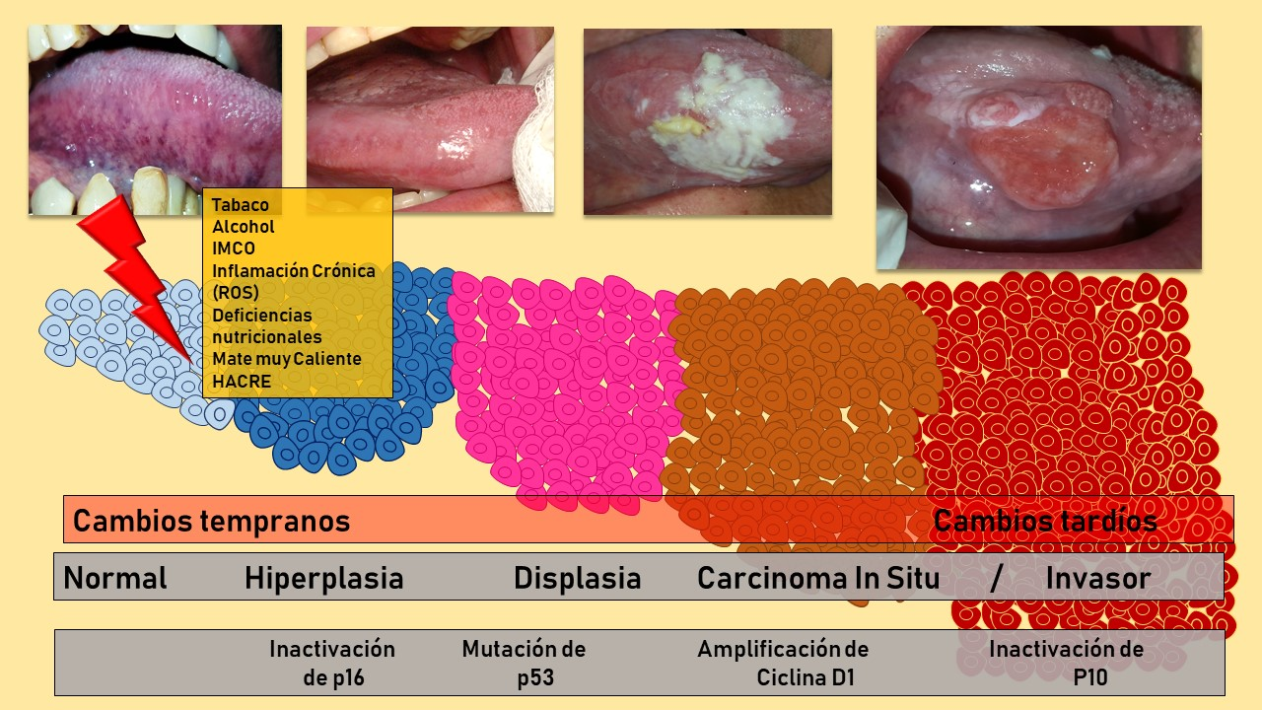

Slide 5
VPH
Factores
Genéticos
Cáncer CC en
pacientes jóvenes
Inmunosupresión
Irritación
Persistente
Inflamación
Crónica
Xin Liu et al, 2016. The etiologic Spectrum of head and neck squamous cell carcinoma in Young patients. Oncotarget

Slide 6
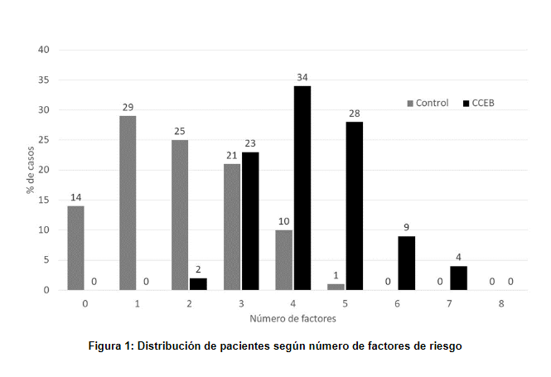
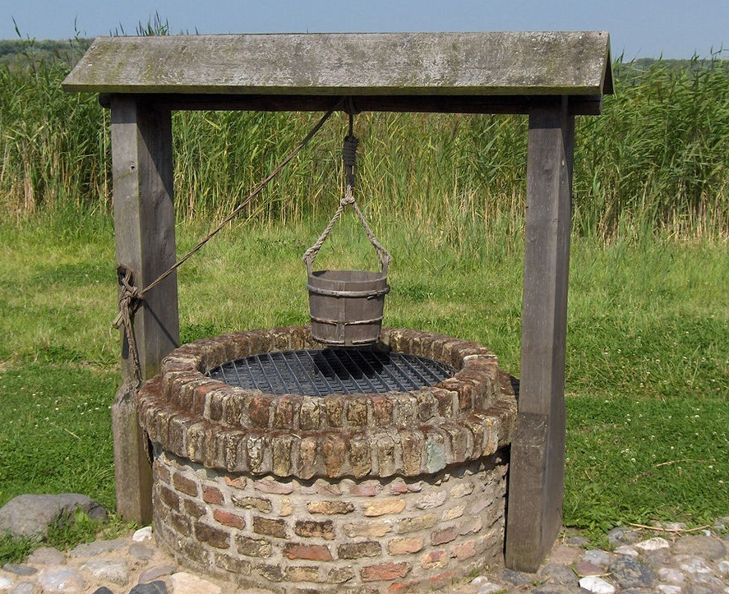
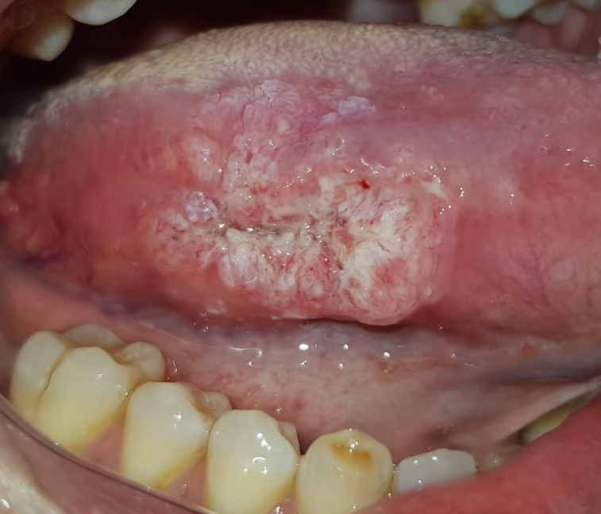
¿Cuáles son los pacientes de más riesgo? ¿Cuáles debería controlar más rigurosamente? ¿Cuáles deben ser examinados si o si? ¿En cuáles no puede pasarse por alto un exámen de Screening?
Piemonte, E et al, 2021
Individuos de riesgo
Áreas de riesgo
Lesiones de riesgo

Slide 7
¿Hay indicadores de riesgo?
 | Característica | Parámetro | Tipo de Asociación
Clínica | Tamaño Textura Color Localización Género Edad | Mayores a 200 mm² No homogénea Rojo o mixto Borde de lengua y piso de boca Femenino Mayores a 50 años | Fuerte Fuerte Fuerte Fuerte Medio Medio
Histología | Displasia VPH ADN Pérdida de la heterocigosidad | Severa VPH16 Aneuploidía Muchos genes involucrados | Fuerte Medio Medio Medio
Speight, P OOOO; 2018

Slide 8
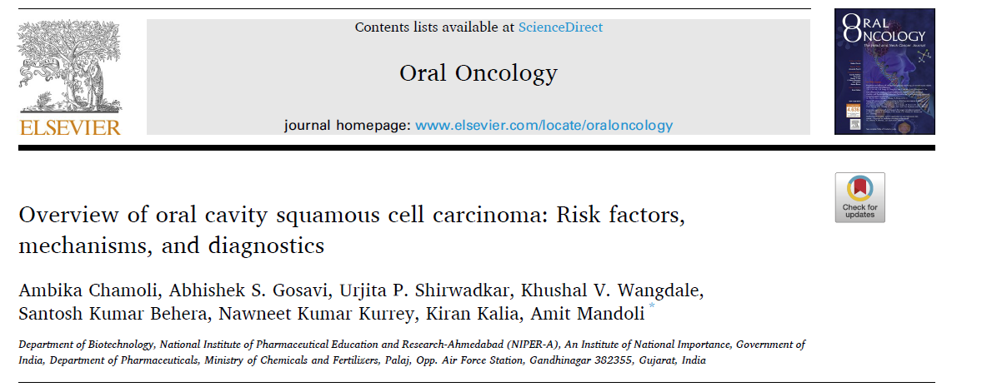
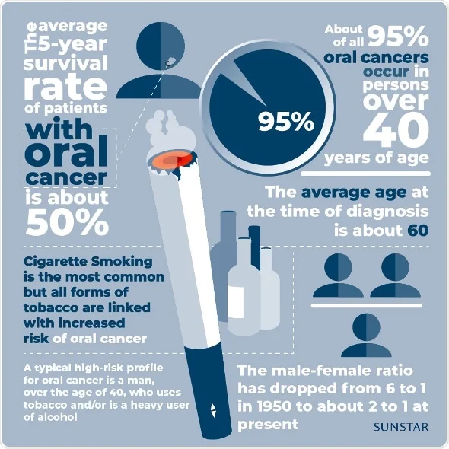
TABACO
Smokers are 8.4 times more prone to develop OCC as compared to non-smokers.
Betel quid and areca nut chewing with or without tobacco increase the risk for OCC, therefore, classified group 1 carcinogen.
The smoke, SLT products, betel quid, and areca nut contain cancer-causing chemicals, thereby increasing the chances of OCC in the users

Slide 9
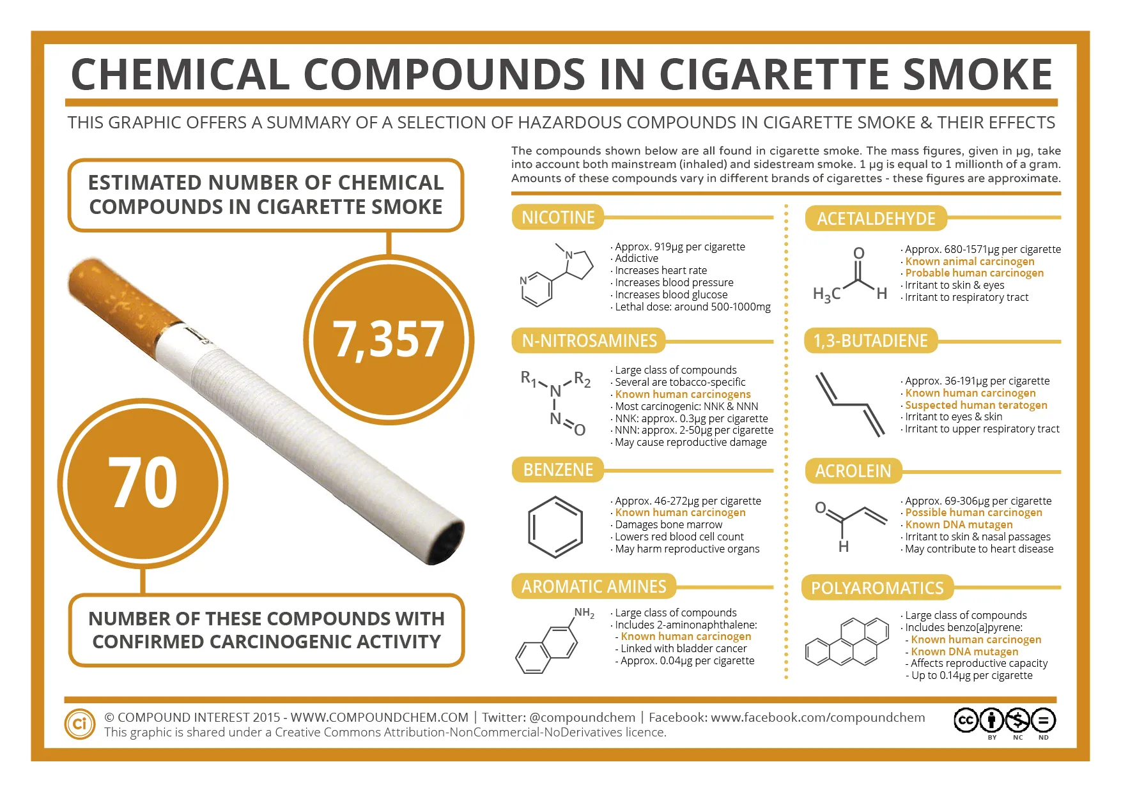

Slide 10
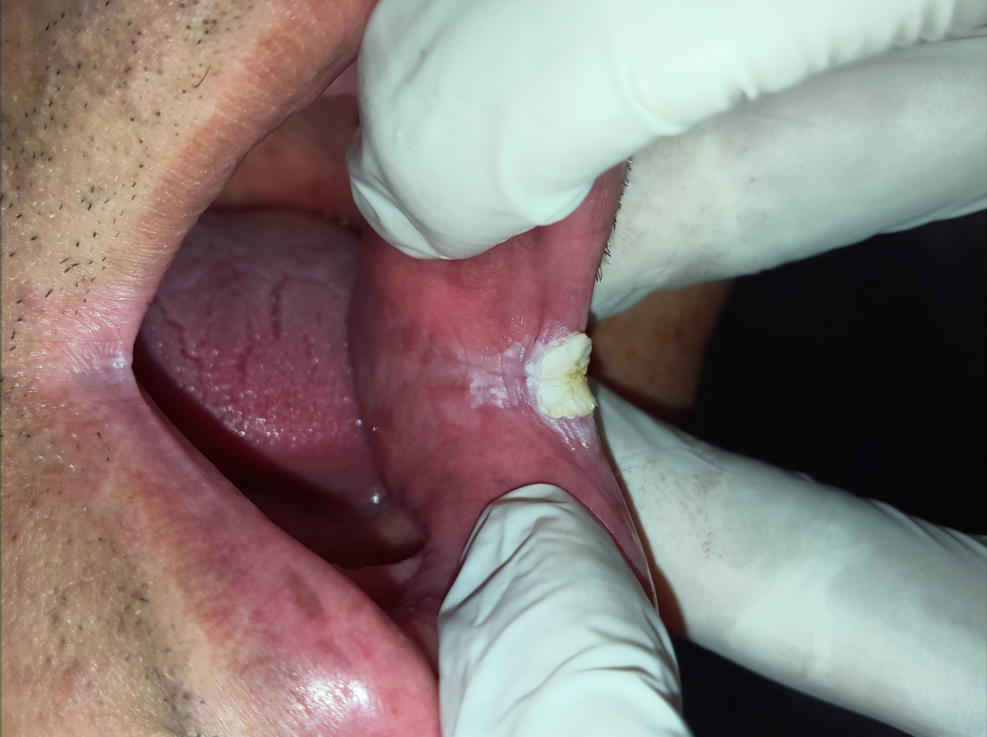
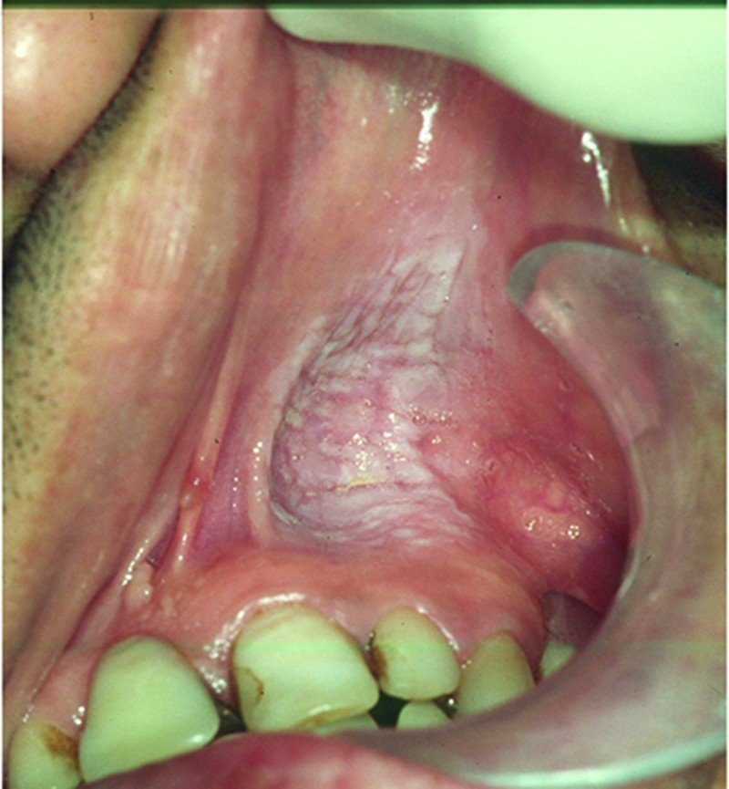

Slide 11
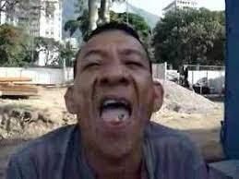
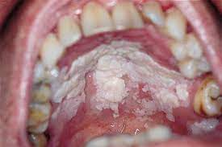

Slide 12
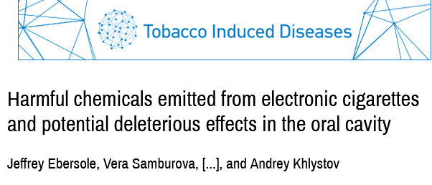

Slide 13

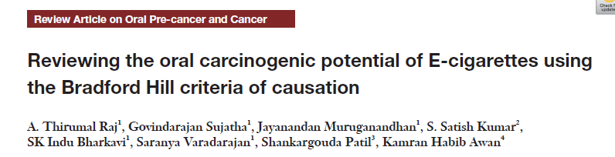

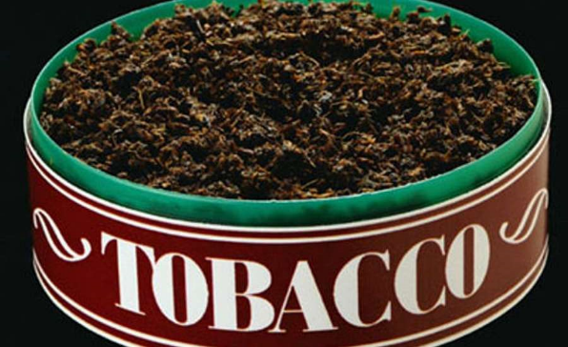
TODAS LAS FORMAS DE TABACO, PODRÍAN SER
CONSIDERADAS FACTORES DE RIESGO PARA
CÁNCER BUCAL

Slide 14

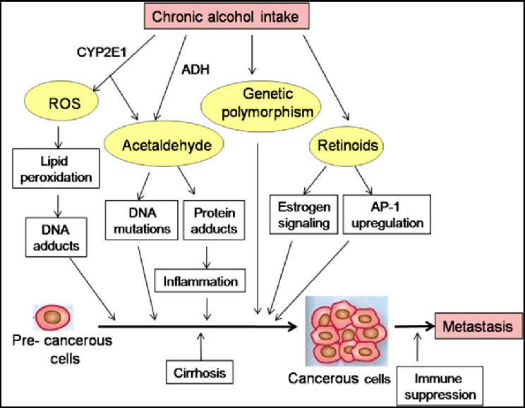
ALCOHOL
According to International Agency for Research on Cancer (IARC), alcohol is classified as a group 1 carcinogen.
Its intake has been associated with an increased risk of cancer in the oral cavity, pharynx, larynx, esophagus, liver, colorectal cancer and, female breast cancer.
The possible mechanism of alcohol-associated carcinogenesis is that the alcohol dehydrogenase (ADH) enzyme oxidizes ethanol into acetaldehyde, an intermediate metabolite that reacts with DNA and forms DNA adducts. These adducts either cause mutation or inhibit DNA synthesis and thus induce cancer.

Slide 15
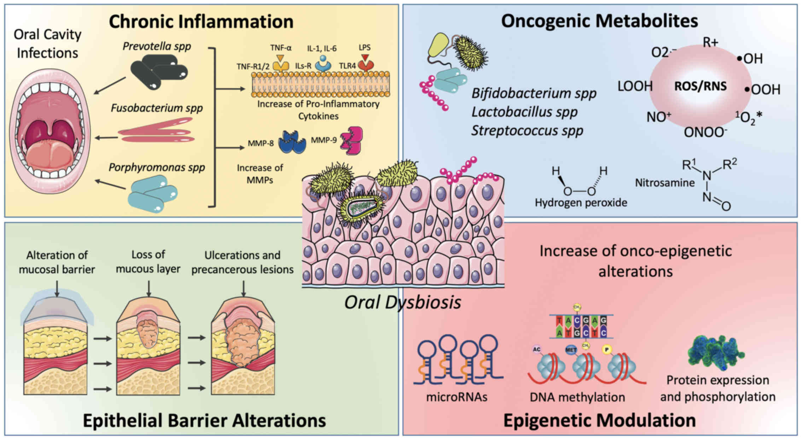

Slide 16
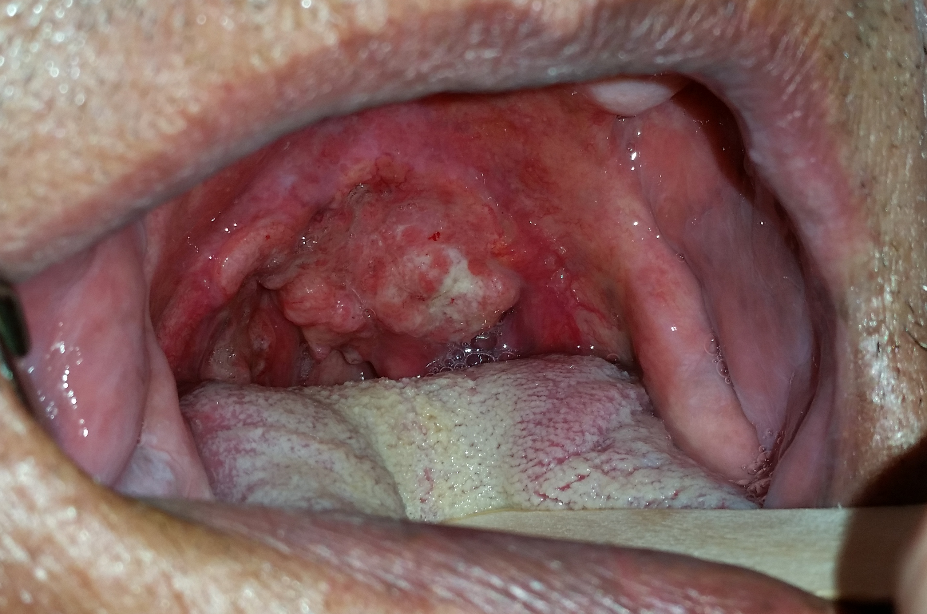

Slide 17
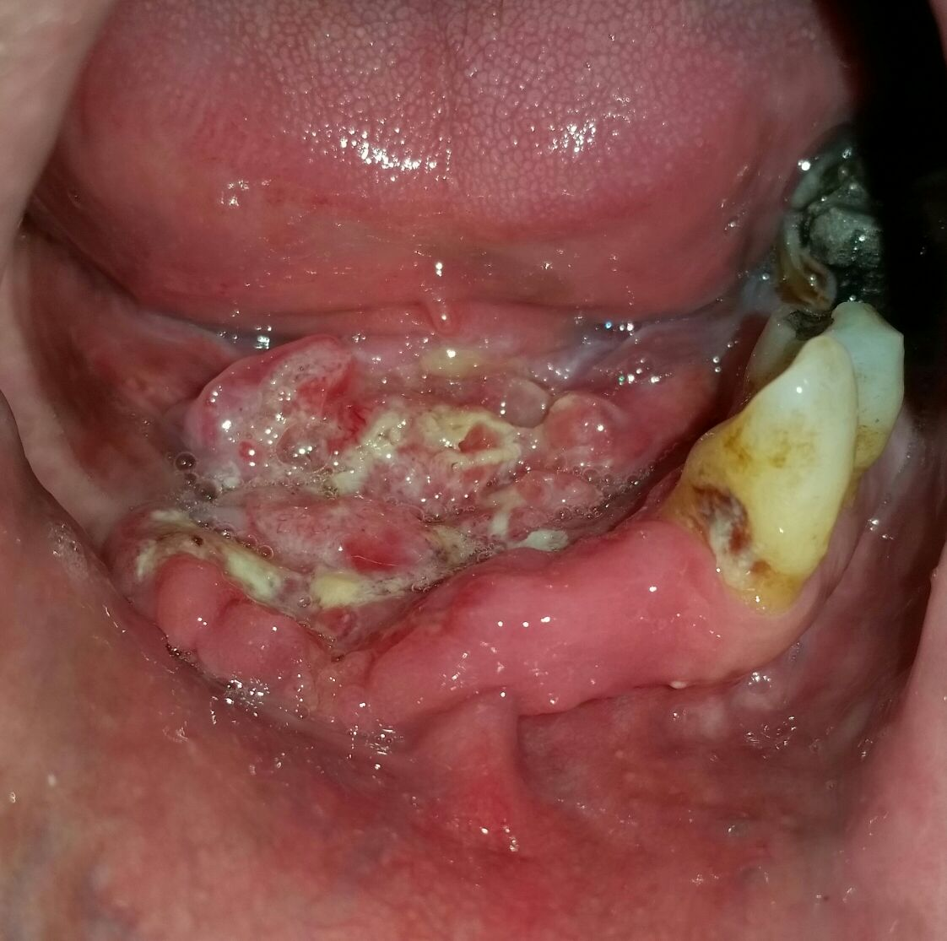

Slide 18
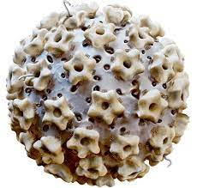
VIRUS PAPILOMA HUMANO
Son un conjunto de virus pequeños, pertenecientes a la familia Papillomaviridae, de doble cadena de ADN.
Se conocen al momento más de 170 subtipos – 120 secuenciados.
Son virus epiteliotropos.
Infectan epitelios mucosos y piel, ya que tienen tropismo diferenciado.
Se clasifican en ALTO (16, 18, 31, 33, 34, 35, ,38, 45, 51, 52, 56, 58, 59, 66, 68 y 70),
Y BAJO RIESGO (6, 11, 42, 43 y 44)

Slide 19
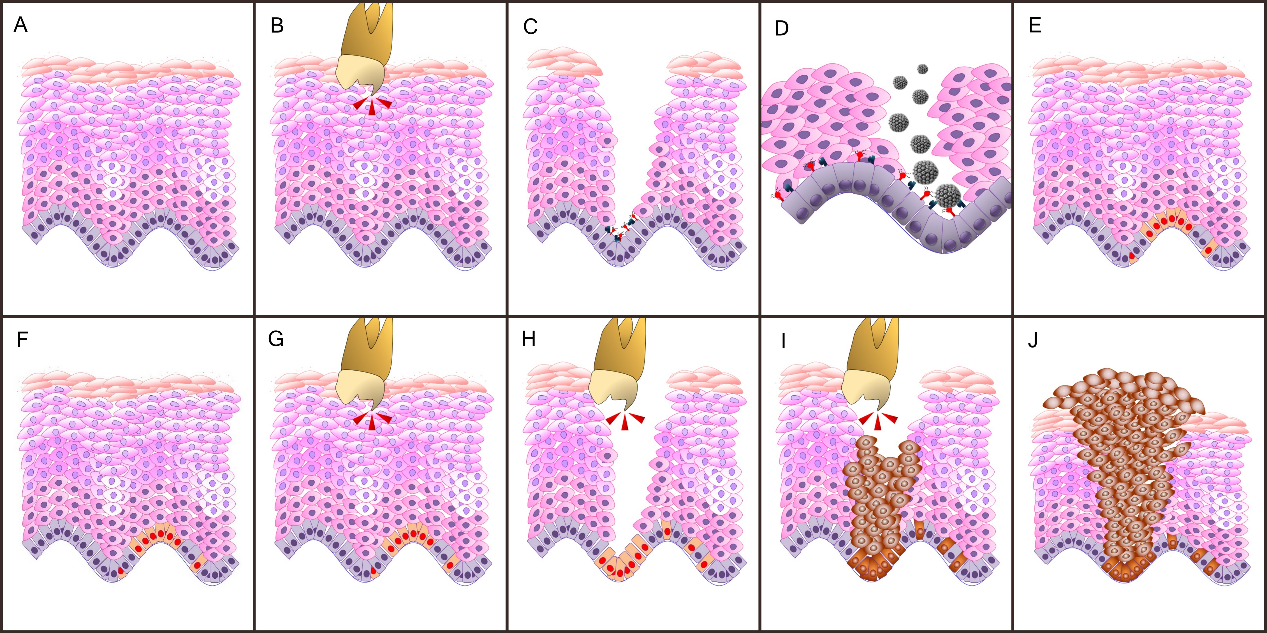
Gilligan et al; Translational Res in Oral Oncol. 2017

Slide 20
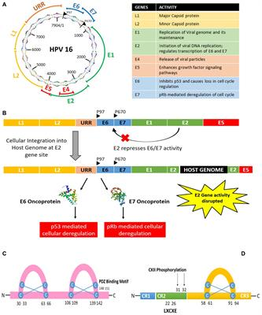

Slide 21
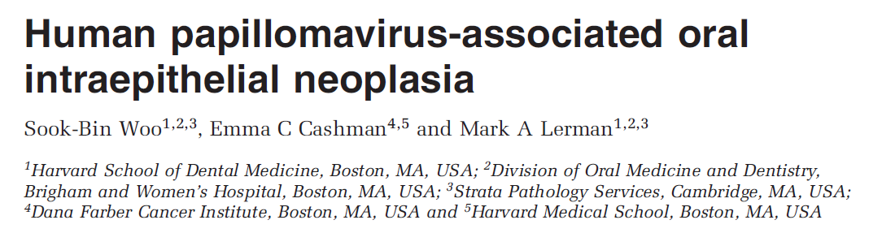
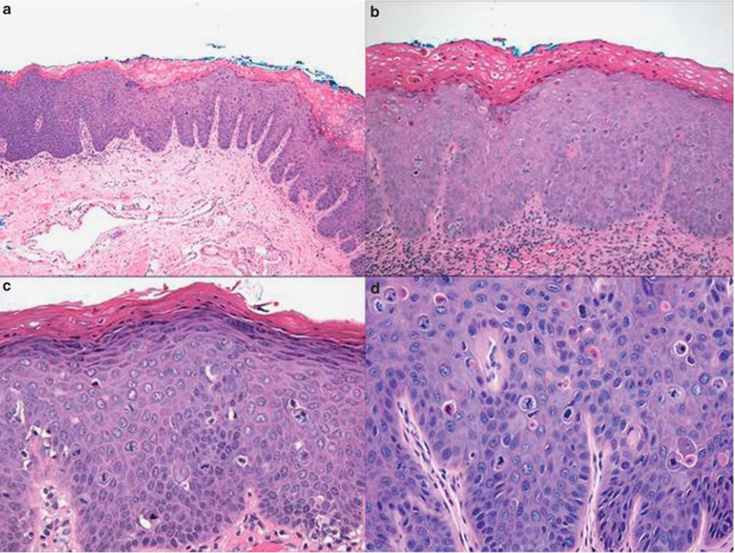
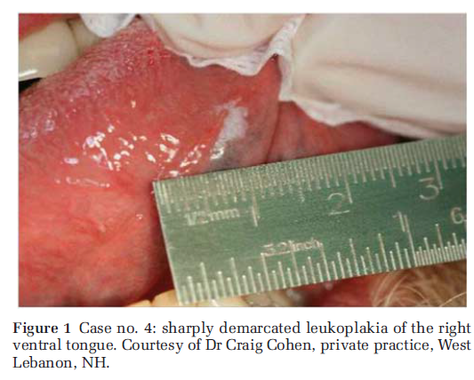
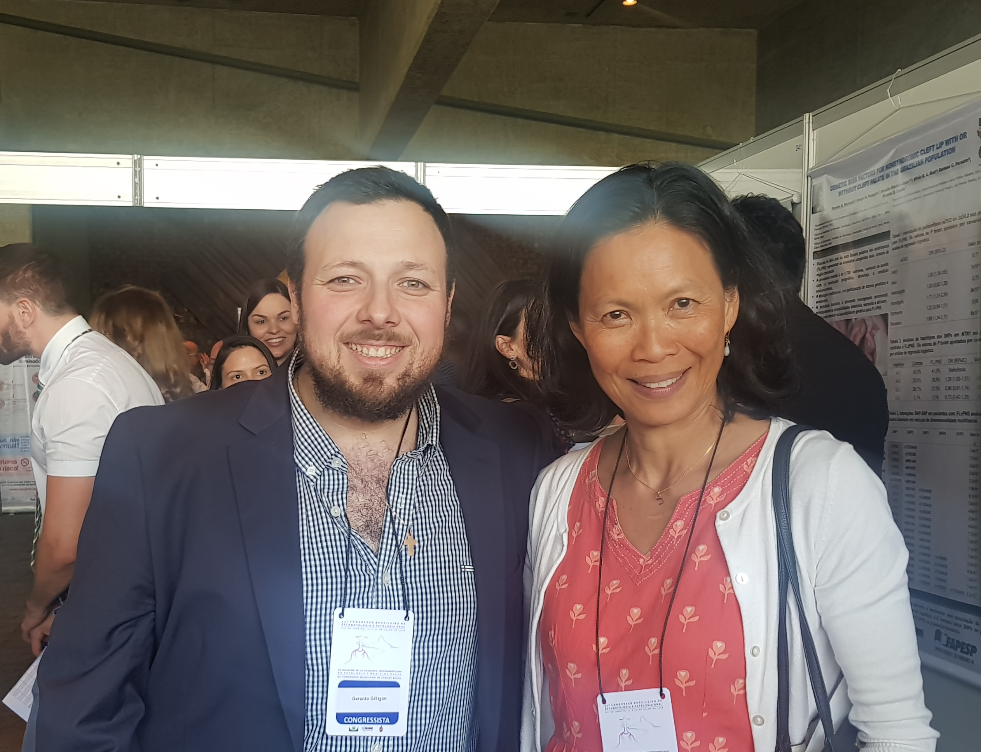

Slide 22

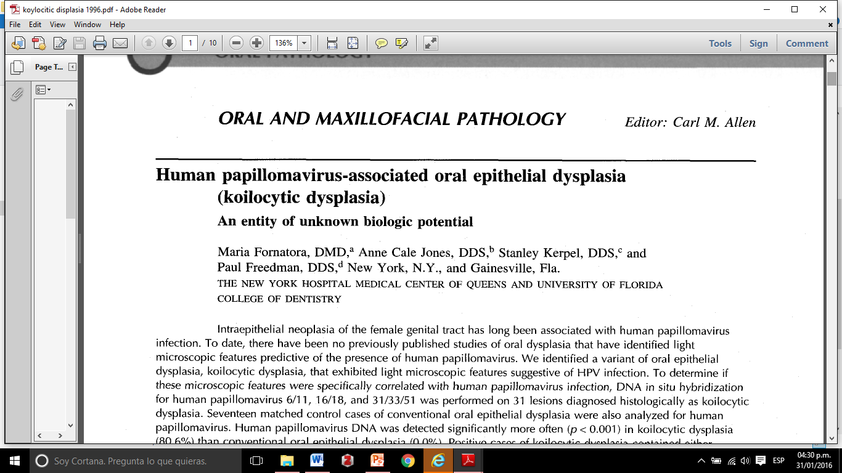
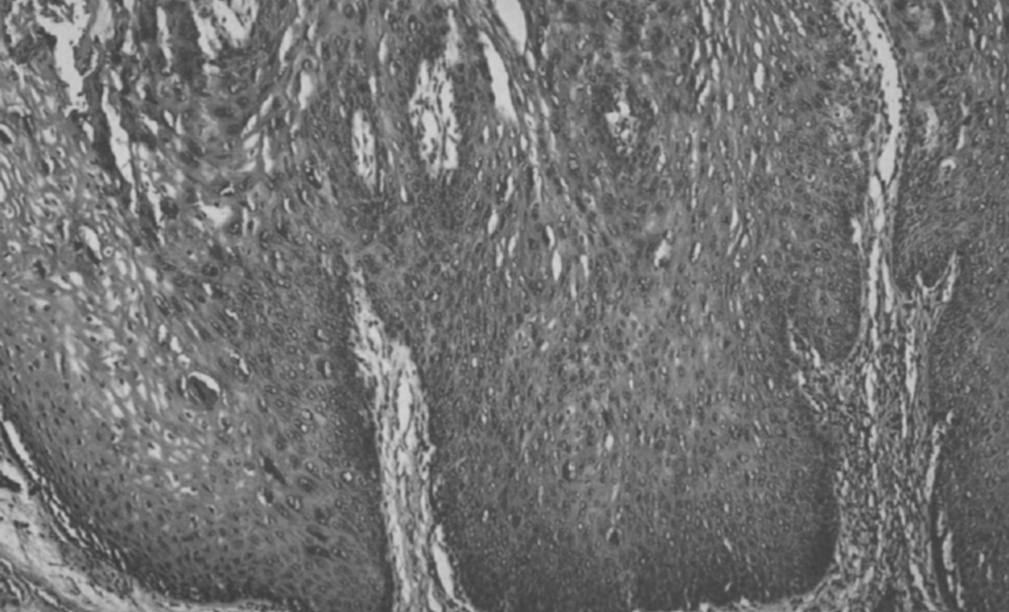
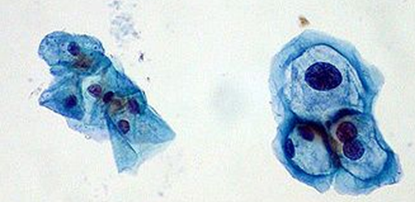
En 1996, Fornatora publica una variedad de displasia del epitelio bucal, que albergaba HPV, la cual fue llamada “Displasia Coilocítica” (KD), para distinguirla de la displasia clásica (COED).
Los criterios diagnósticos eran
histológicos, clínicos y “moleculares”.
Clínico
Lesiones blancas
Hibridación In situ
De aspecto papilar o en embaldosado “cobblestone”
Planas o ligeramente elevadas
Presencia de HPV
Histológico
Orto/Paraquerat
Acantosis
Coilocitosis
Multinucleación
Displasia

Slide 23
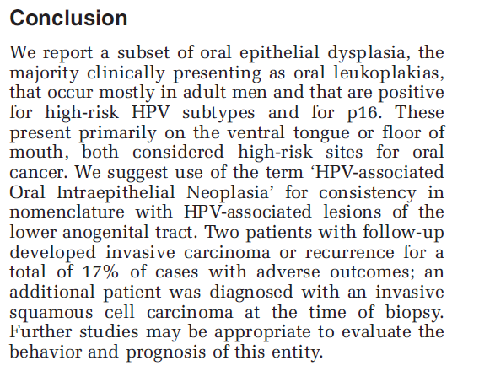

Slide 24
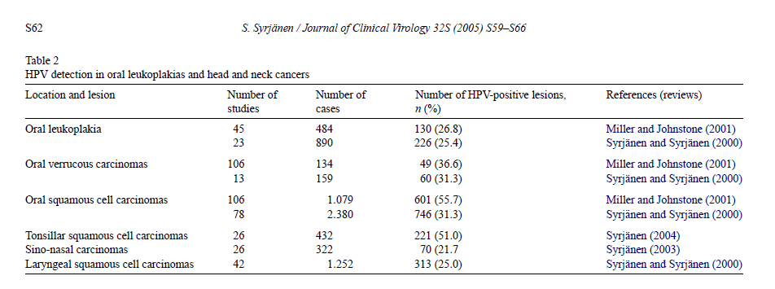

Slide 25
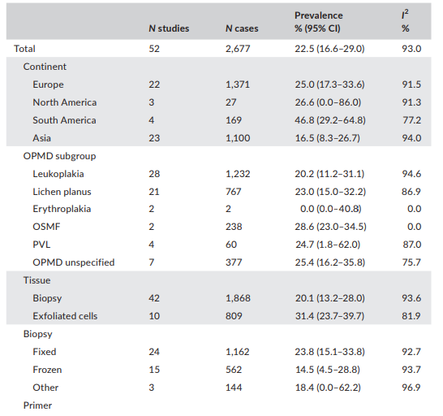
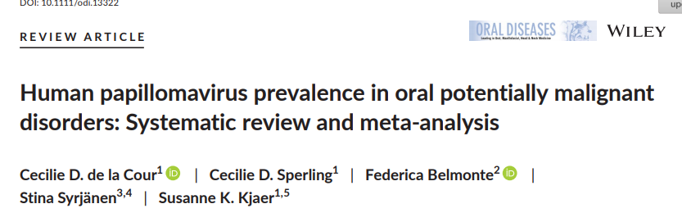

Slide 26
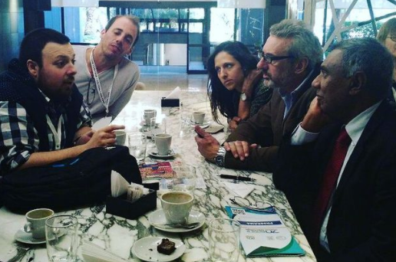

Slide 27
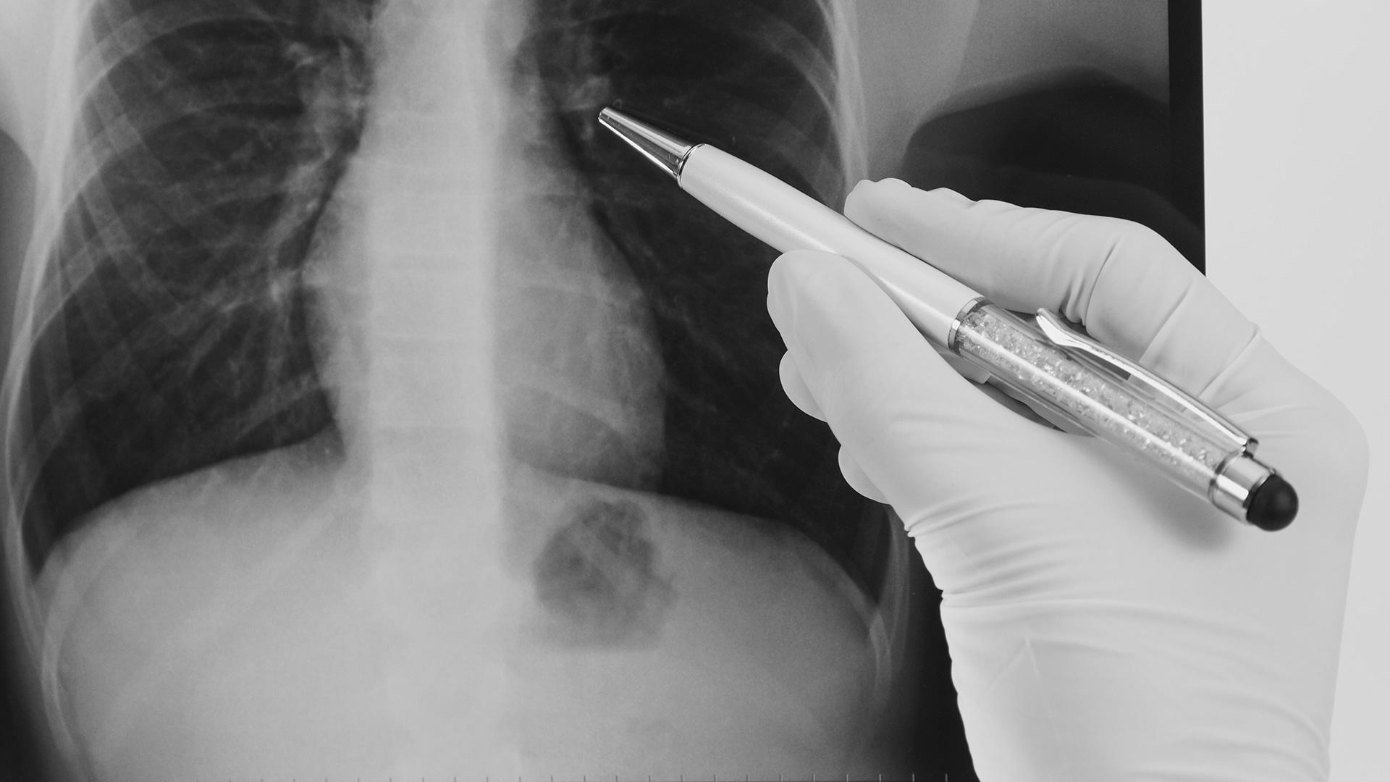
Gracias!
Preguntas?
ggilligan@unc.edu.ar
+54 9351 5118419
Facultad de Odontologia
Universidad Nacional de Cordoba
Argentina
Instagram: @geragilligan

